Slide 1
Model Predictive Control of a sewer system
Jacob Naundrup Pedersen, Thomas Holm Pilgaard

Slide 2
Agenda
Introduktion
Problemet
Flow
Koncentrat
Area of interest
Løsning
Spørgsmål

Slide 3
Hvem er vi?
Kontrol og Automation
Modellering
System identifikation
Regulering
Temperatur, flow, position

Slide 4
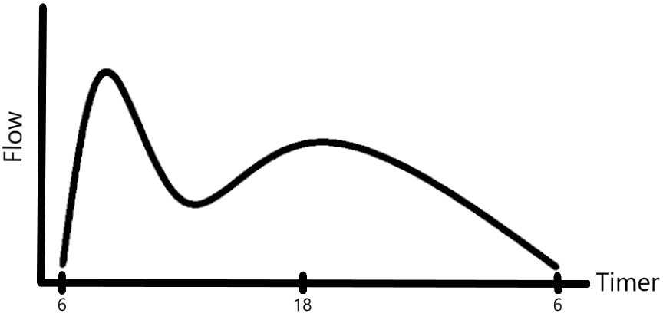
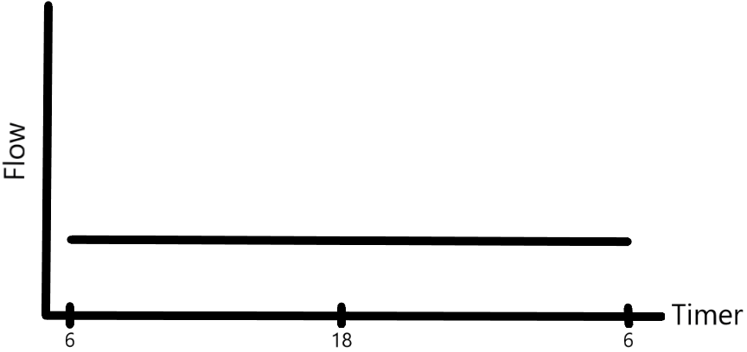
Problemstillinger
Flow / Koncentrat
Beboelse
Konsistent
Industri
Ukendt

Slide 5
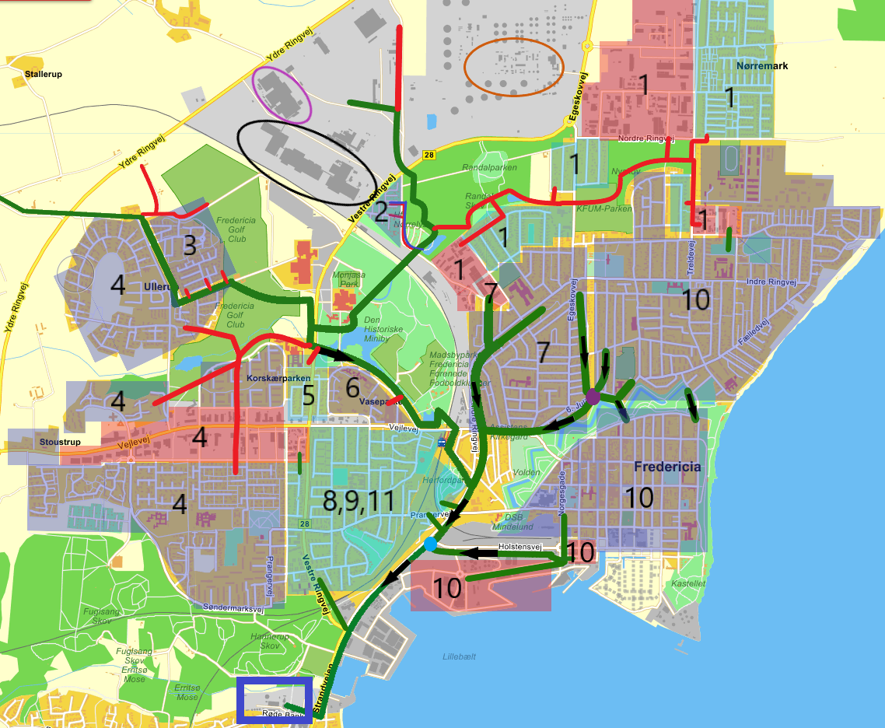
Area of interest

Slide 6
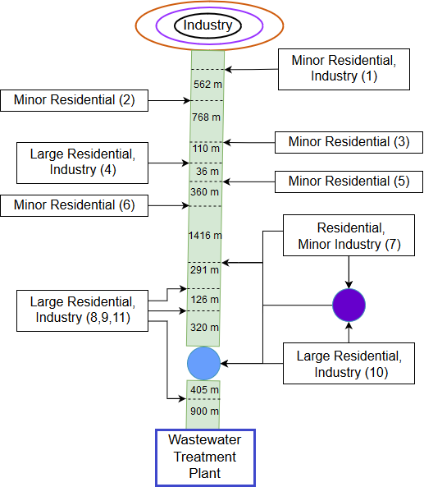

Slide 7
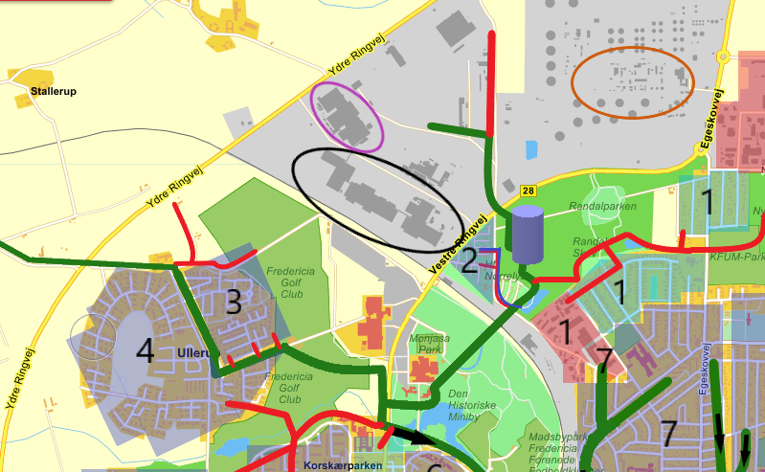
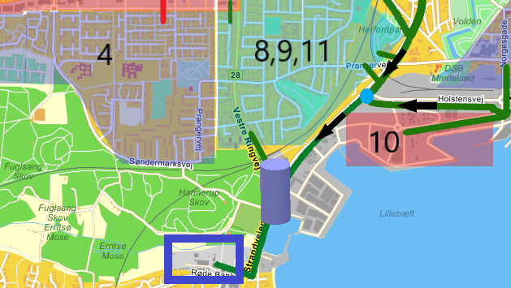
Løsnings forslag

Slide 8
Sprørgsmål
Projekt/præsentation
Giver valg af hovedledning mening (præsentation)?
Kan hovedledning simplificeres som vist?
Er projektet relevant i forhold til Fredericia?
Flowstyring af input til rensningsanlæg og ikke regulering af kemiske forbindelser i ledningsnettet.

Slide 9
Sprørgsmål
Rensningsanlæg
Hvilke processer benyttes til rensning?
Hvilke stoffer/kemiske forbindelser giver problemer under rensning?
Hvordan påvirker ændringer i flow/koncentrat rensningen?
F.eks. Pludselig udledning fra industri
Kapacitet i rensnings anlægget(flow/koncentration)?
Ideelt flow (mængde/koncentration)?
Priotering i forhold til flow ind i rensningsanlæg(mængde/koncentration)?

Slide 10
Sprørgsmål
Kloaknet
Flow målinger i nettet?
Koncentrations målinger i nettet?
Findes der nogle bassiner i nettet lige nu i valgte hovedledning?
Grundvands indtrængning (mængder?)
Er det en pumpe station, på hjørnet af Holstensvej og Strandvejen?

